Slide 1
TP : Carte géologique de France
Roches
Lycée Champollion

Slide 2
Cartes topographiques de la France
MNT ou modèles numériques de terrain
3 représentations
MNT pour Modèle Numérique de Terrain qui associe à chaque point du globe une altitude z.
Chaque MNT se caractérise par :
- une résolution horizontale : elle détermine la taille des pixels. Par exemple dans le cas des données SRTM, la résolution est de 30m pour les Etats Unis et 90m pour le reste du globe.
- une résolution verticale : elle correspond à l’incertitude sur la valeur de z. Dans le cas des données SRTM, elle est de 20m.

Slide 3
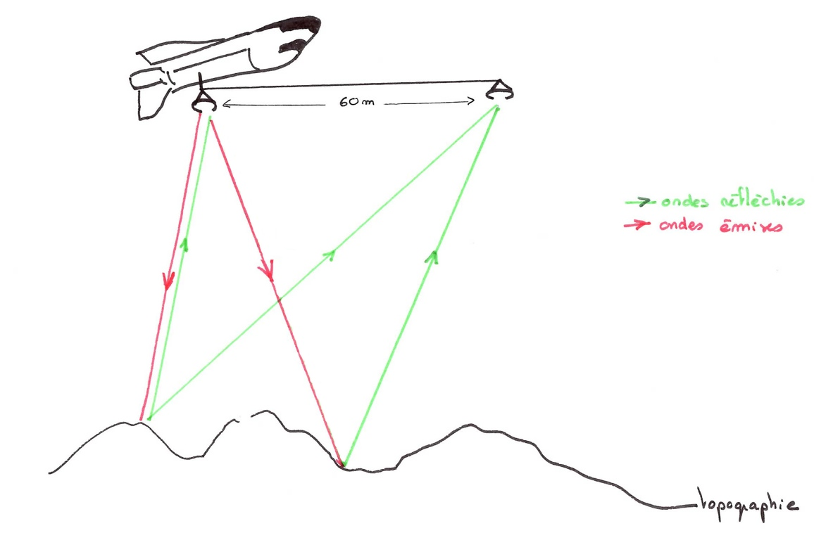
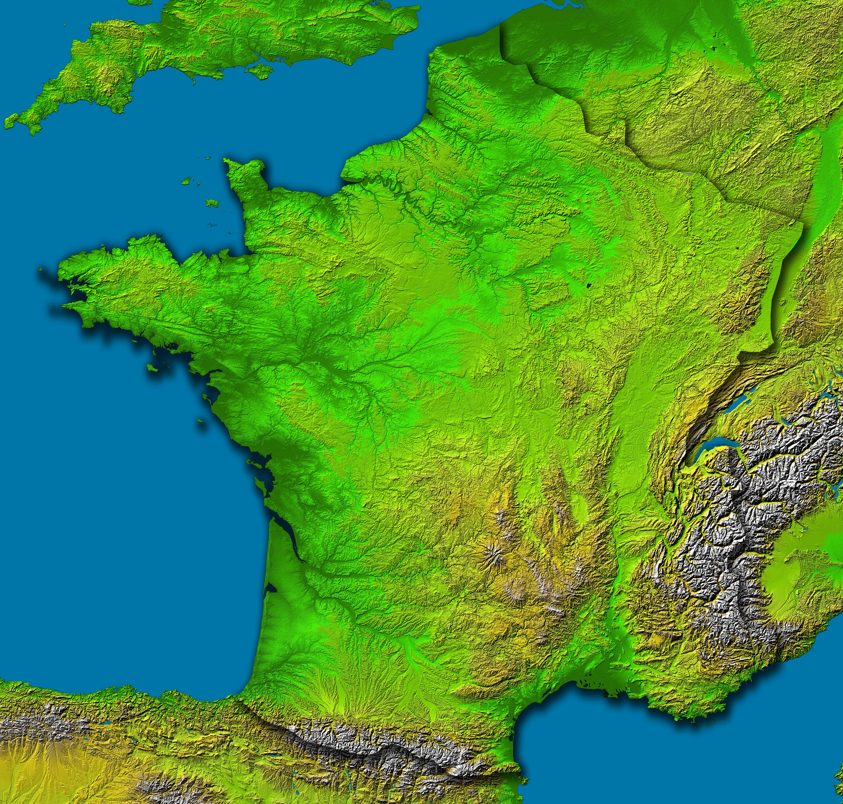
Données SRTM
Mission SRTM (Shuttle Radar Topography Mission, 2000

Slide 5
Géologie / topographie

Slide 6
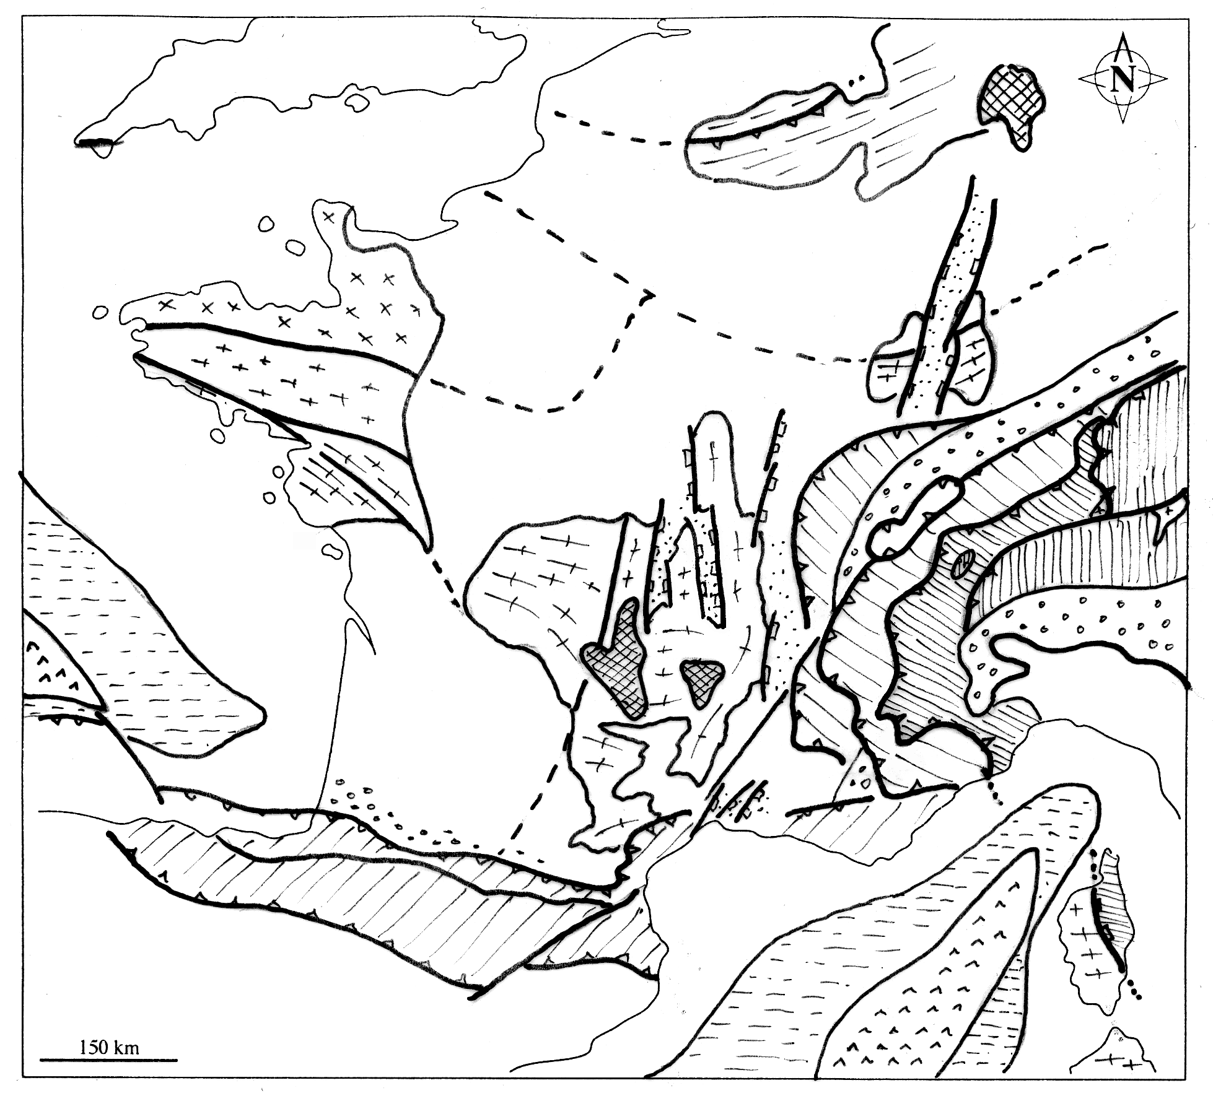

Slide 8
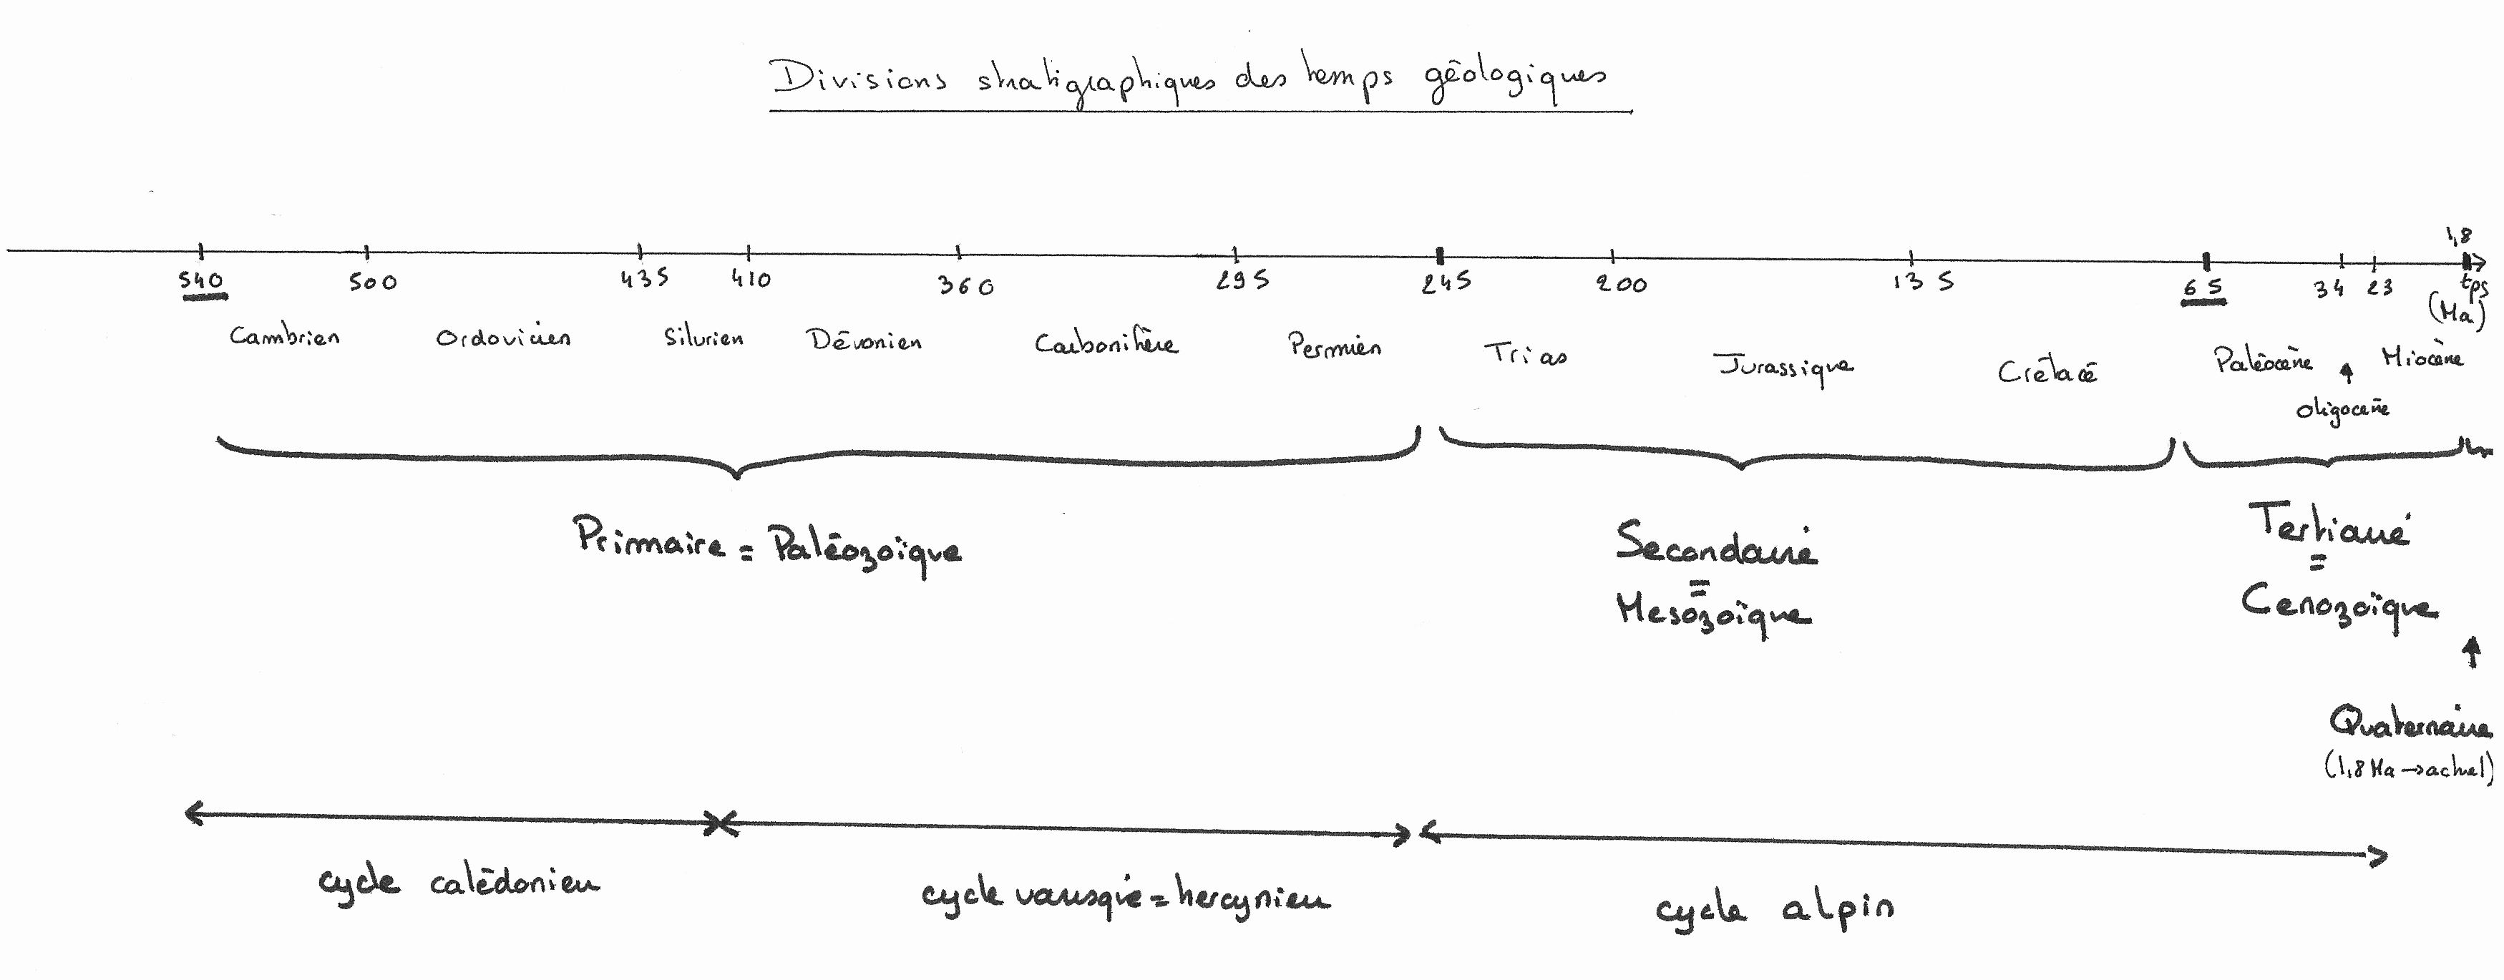

Slide 11
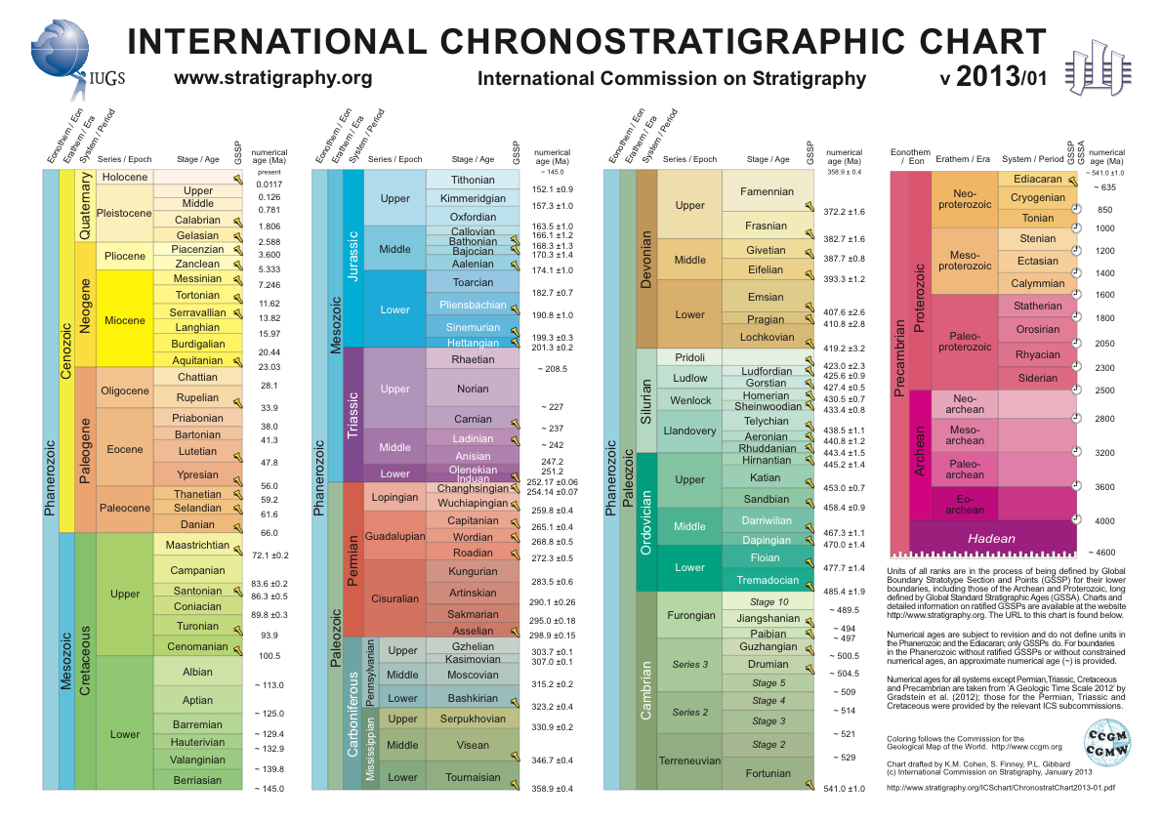

Slide 12
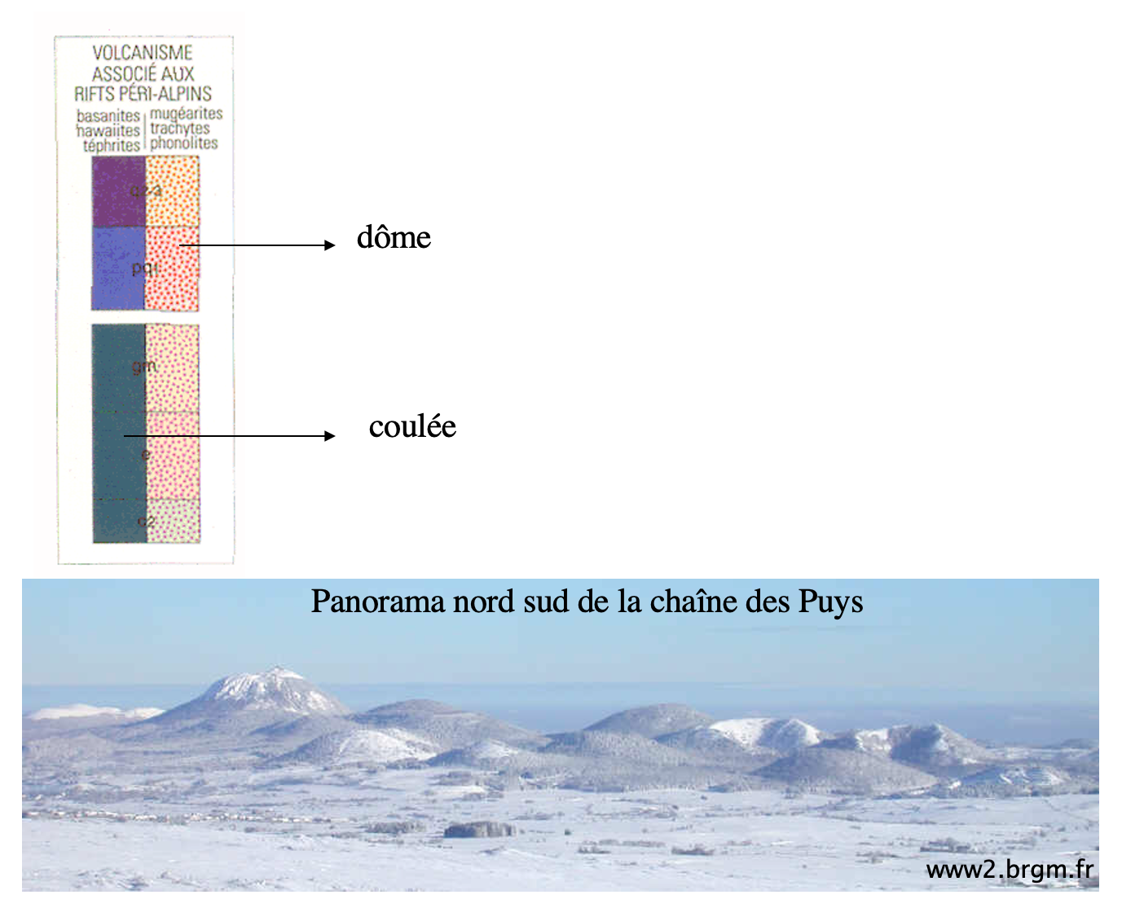
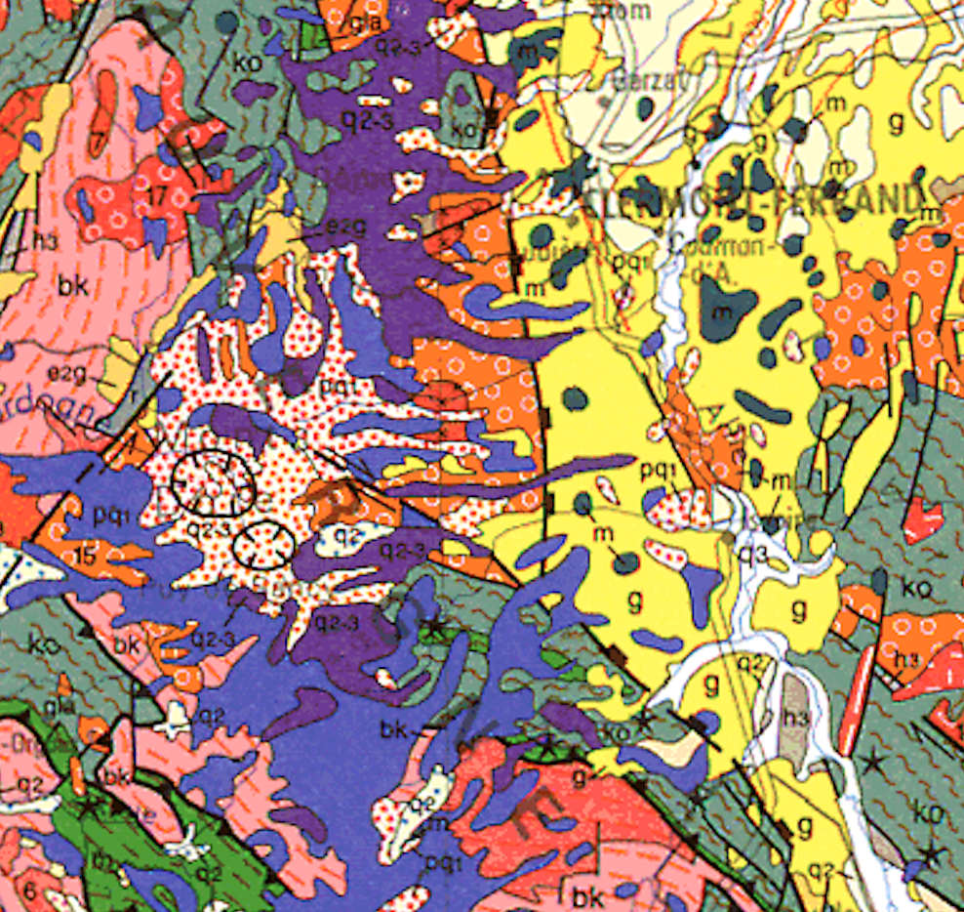
Volcanisme

Slide 15
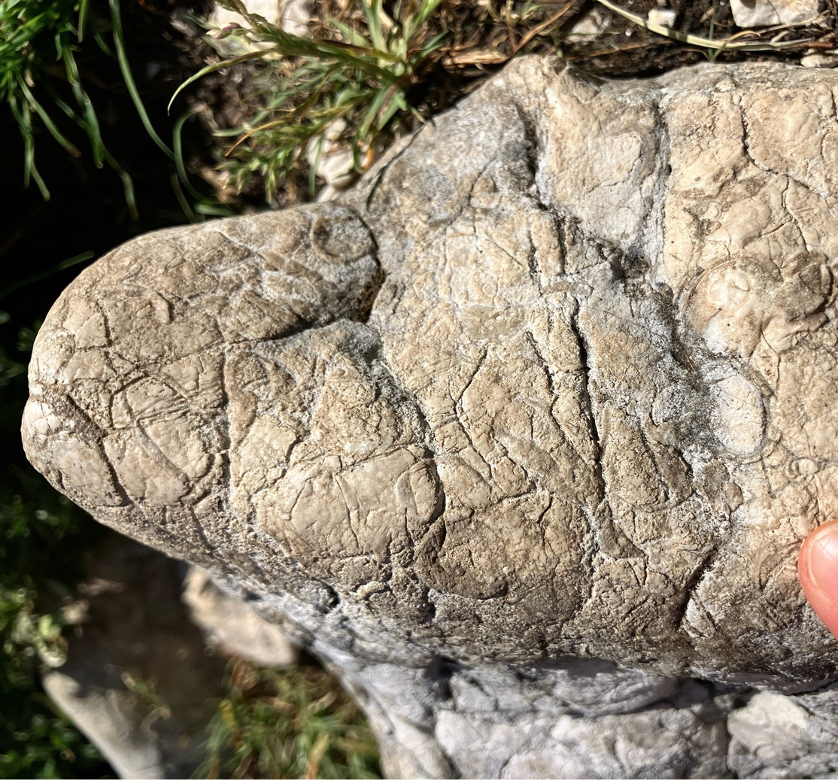
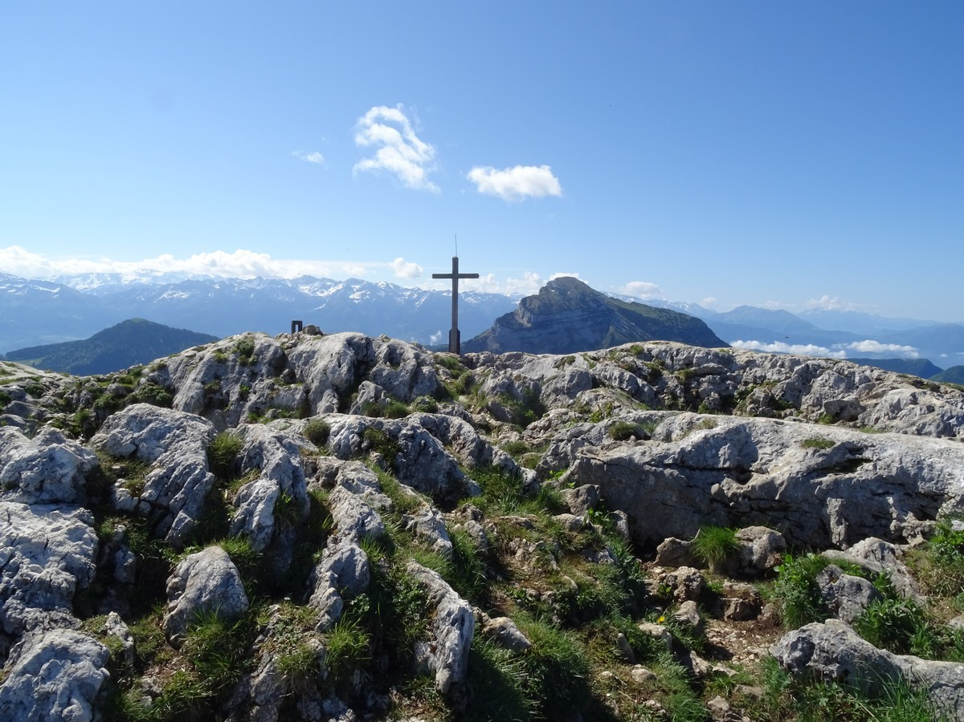
Le Charmant Som

Slide 17
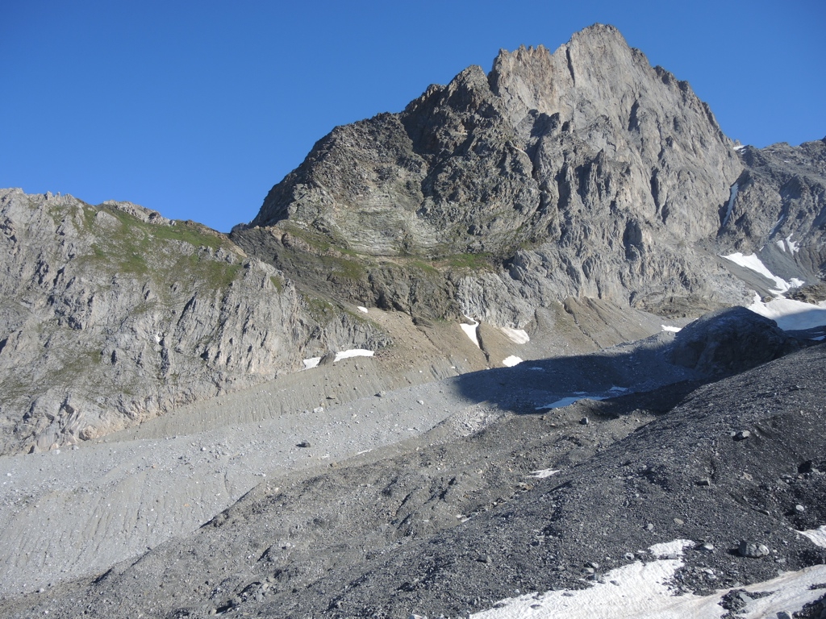

Slide 18
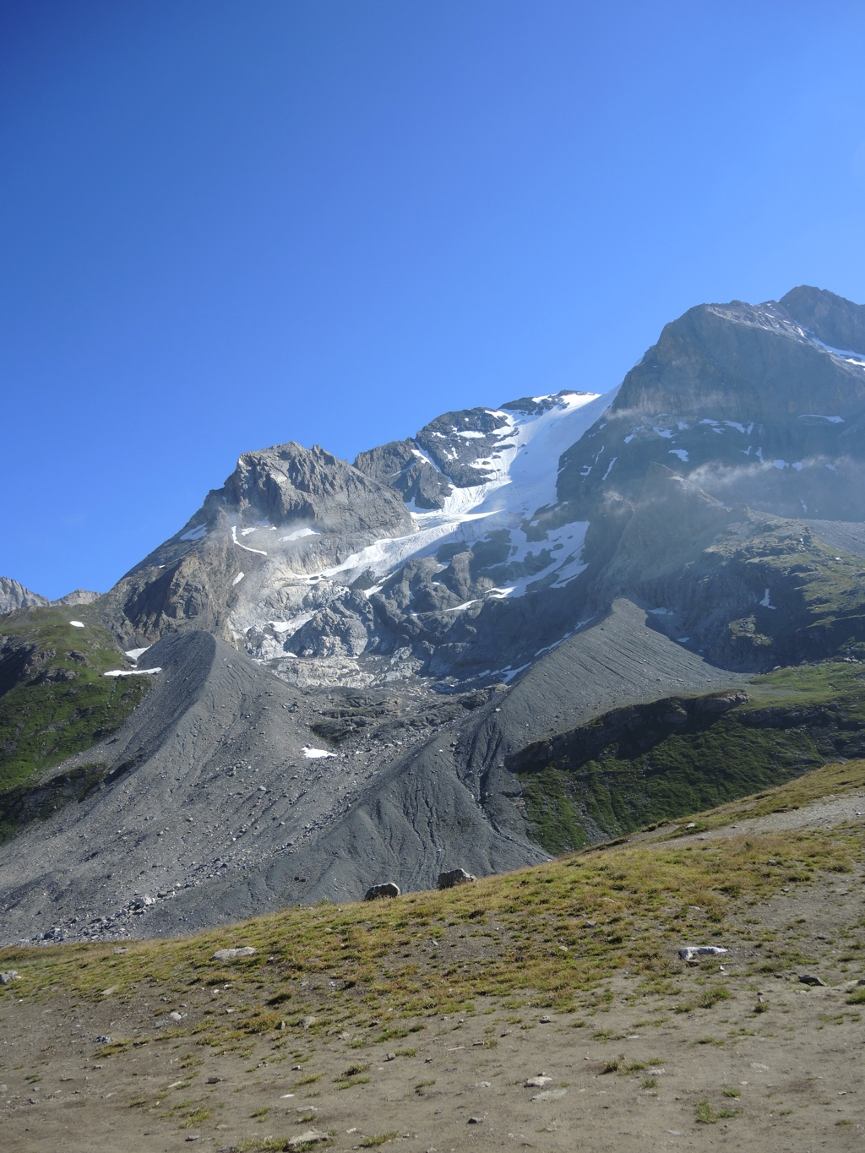

Slide 19
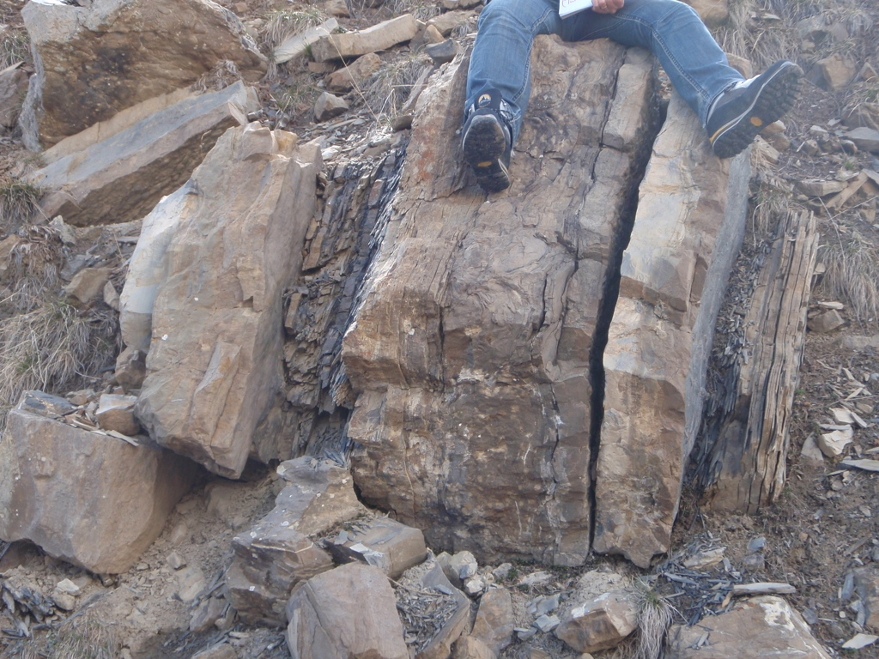
Flysch à Helminthoïdes, Alpes
Turbidite

Slide 28
II. PETROLOGIE

Slide 29
Etat amorphe :
obsidienne
Etat cristallin :
quartz

Slide 30
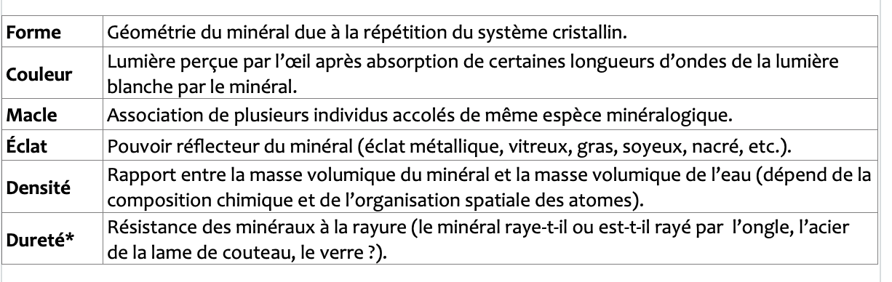

Slide 31
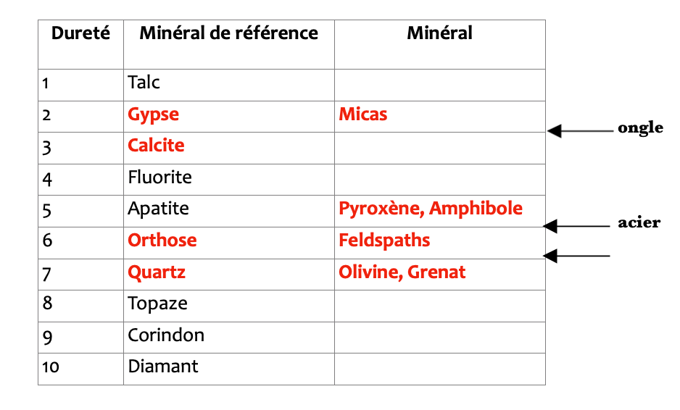
Echelle de dureté de Mohs
Ta Grosse Concierge Follement Amoureuse Ose Quémander Tes Caresses Divines
Par ordre de dureté croissante :
Talc Gypse Calcite Fluorine Apatite Orthose Quartz Topaze Corindon Diamant
verre

Slide 36
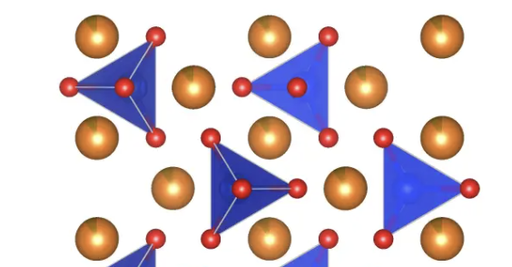

Slide 37
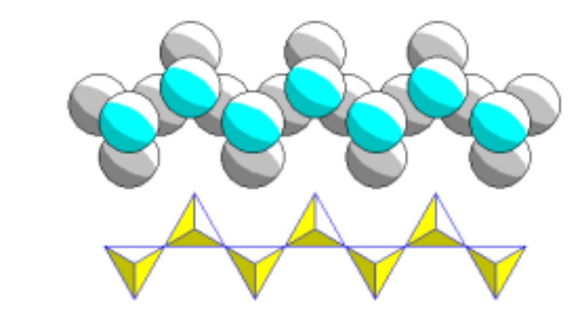
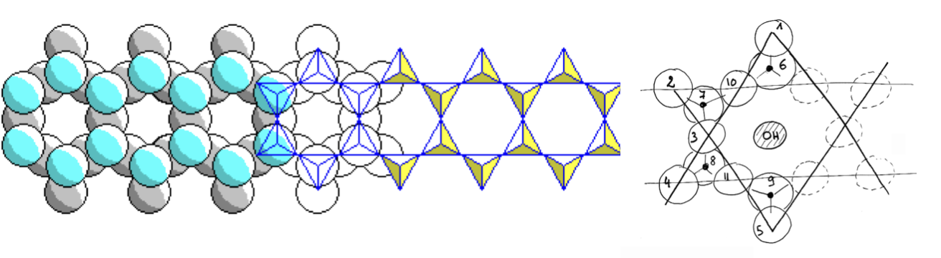
Inosilicates : pyroxènes et amphiboles
Pyroxènes : une seule chaîne
Amphibole : deux chaînes

Slide 38
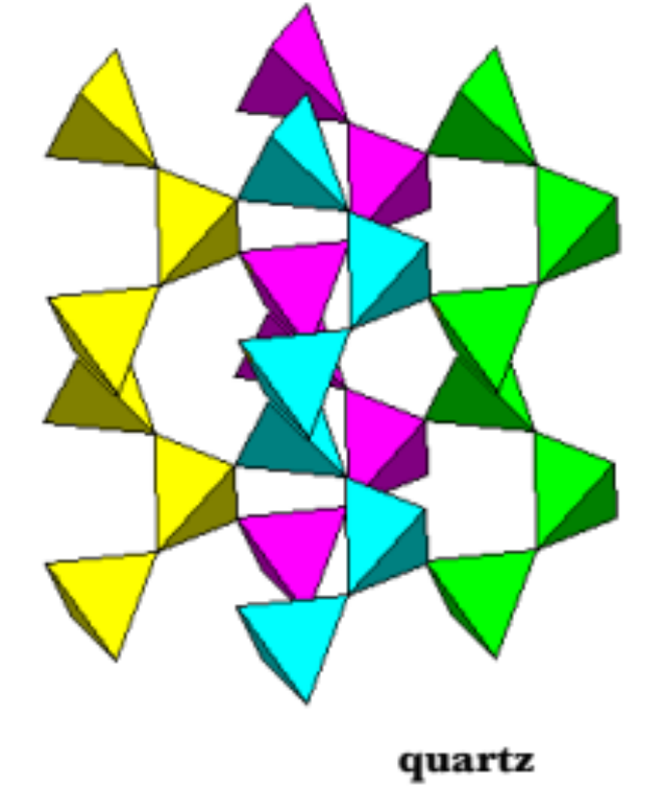
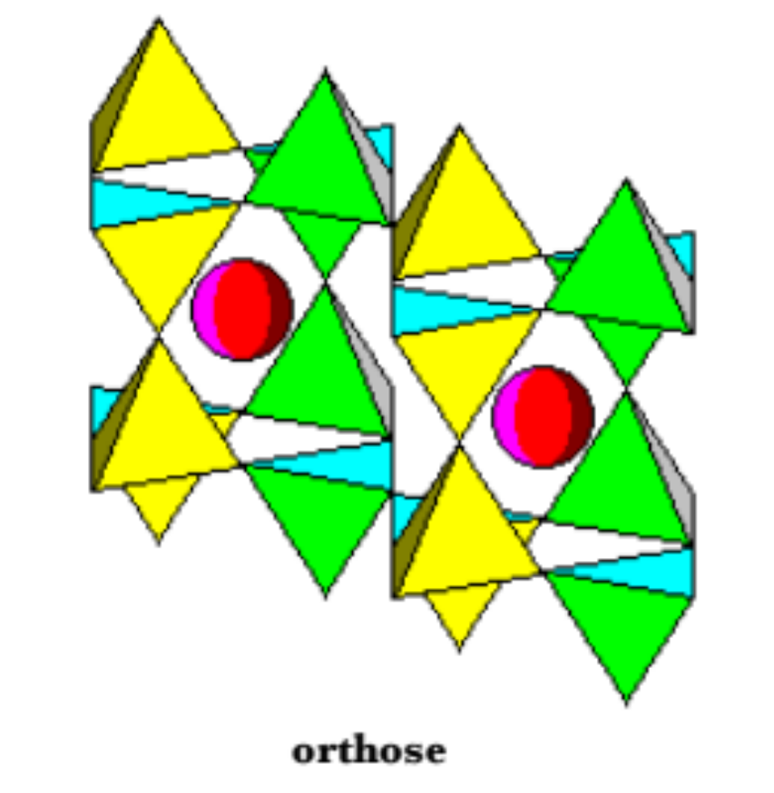
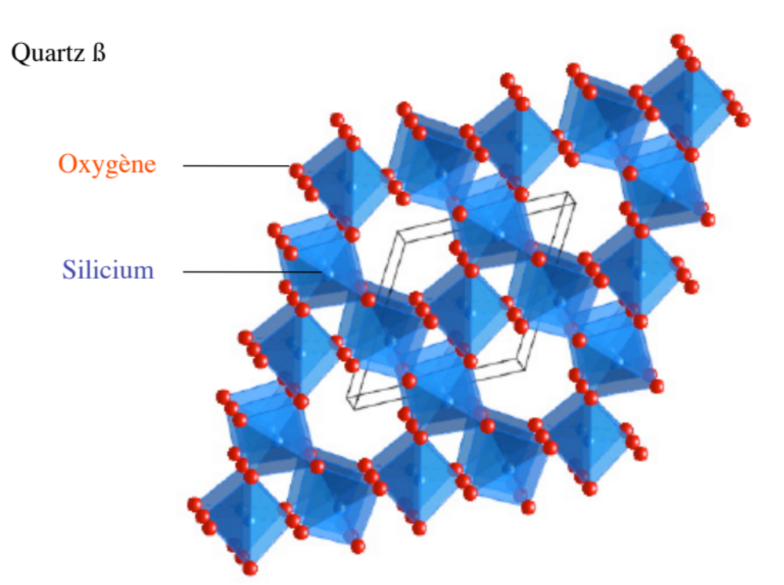
Tectosilicate : dans le cas du quartz, la formule structurale contient le motif [SiO₂].
La neutralisation est complètement assurée par la polymérisation: il n’y a pas de cations compensateurs.
- Feldspaths : différence avec le quartz = certains tétraèdres voient leur Si substitué par Al. Al a une charge de moins, la neutralité est donc assurée par des cation compensateurs (K+ pour l’orthose par exemple)
En rouge : K+

Slide 39
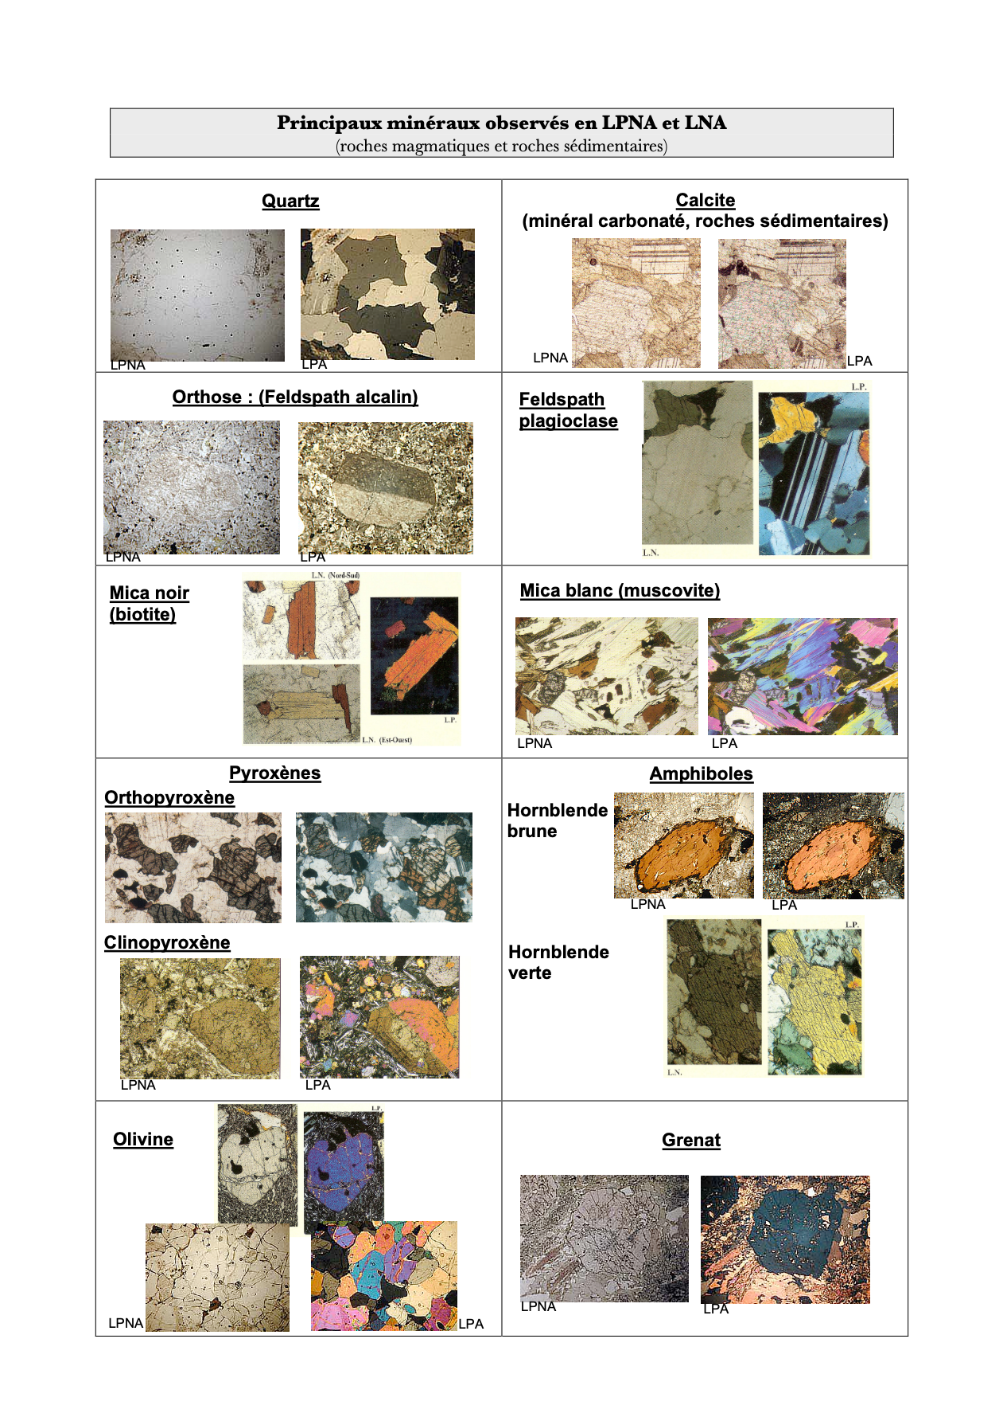

Slide 40
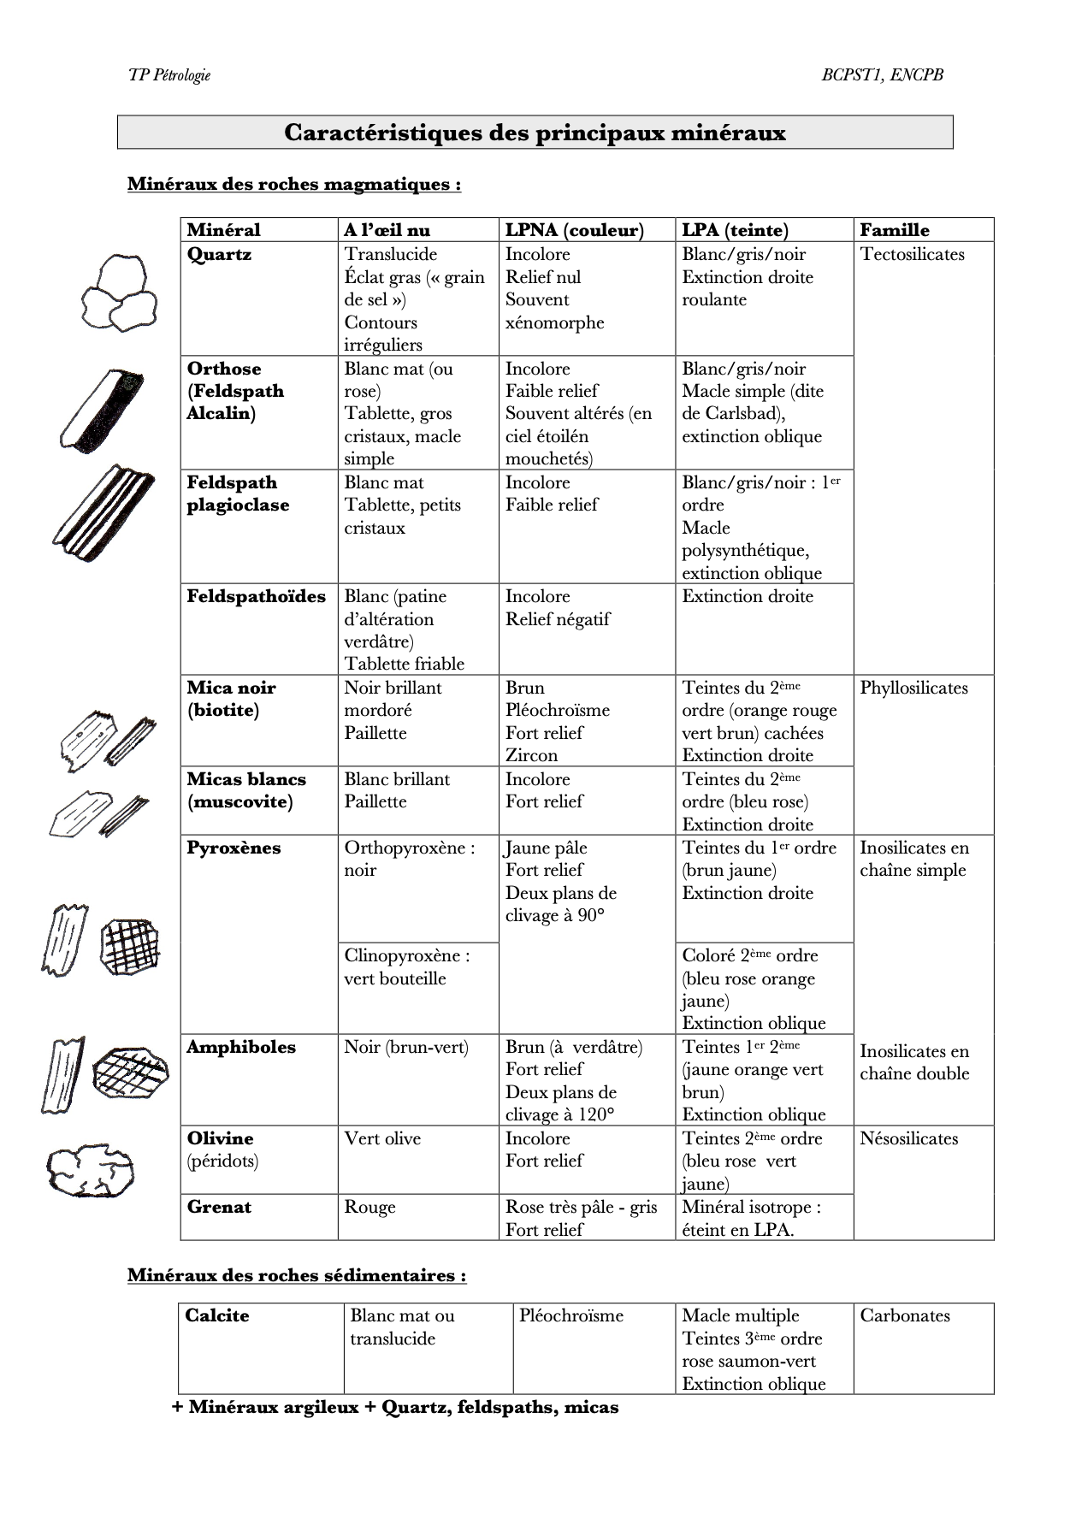

Slide 41
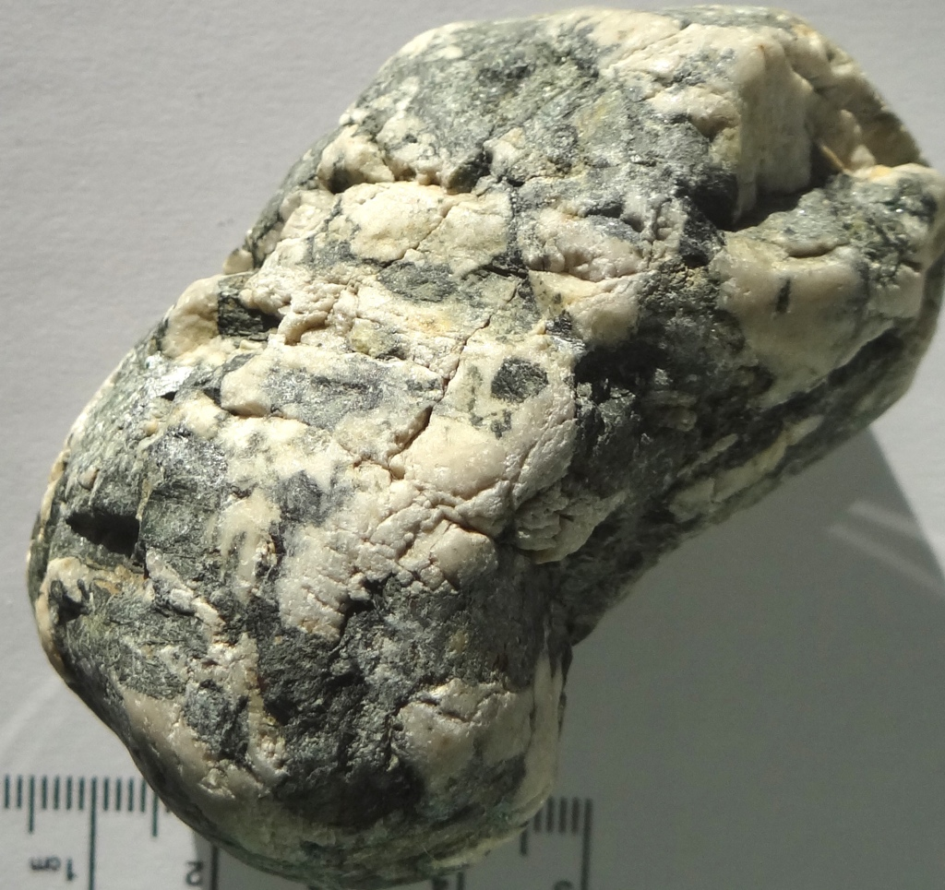
Gabbro

Slide 42
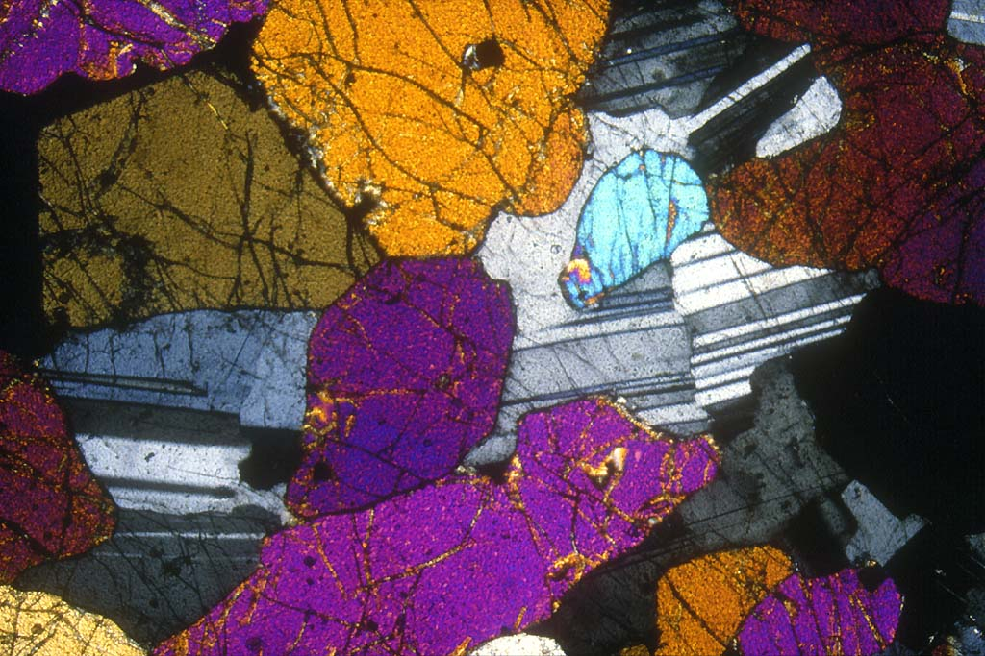
pyroxène
Plagioclase = blanc mat
pyroxène
plagioclase

Slide 43
Basalte

Slide 44
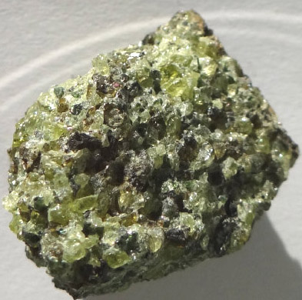
Péridotite

Slide 45
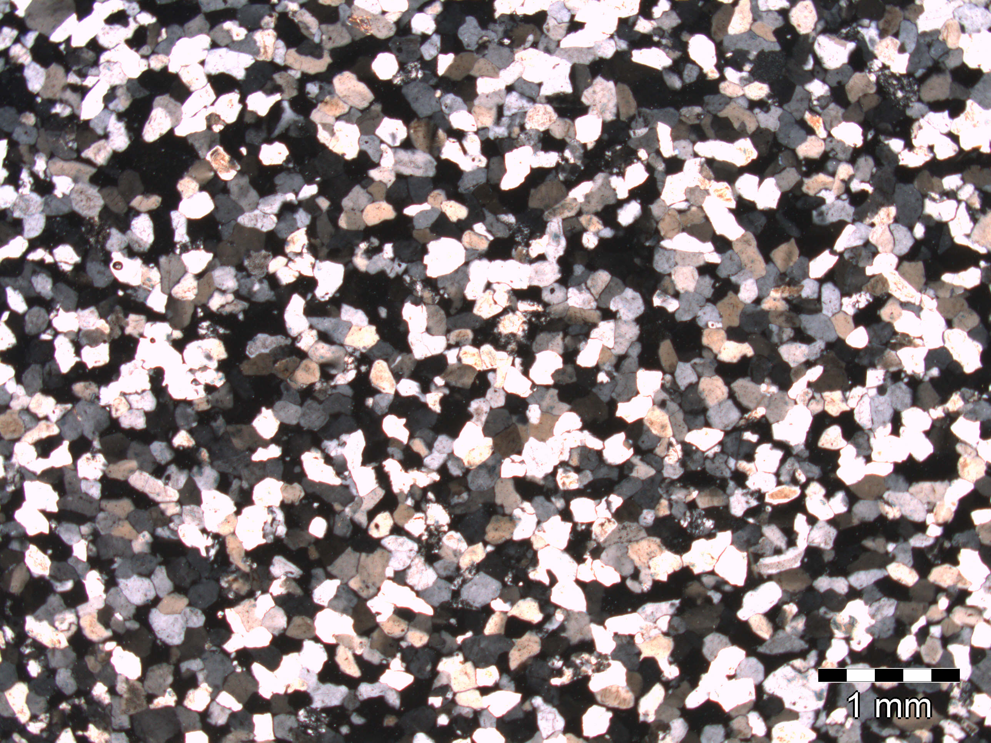
Grès
GRAINS de quartz

Slide 46
Plagioclase = blanc mat
Granite
Quartz = grain de sel
Biotite = micas noir

